Slide 1
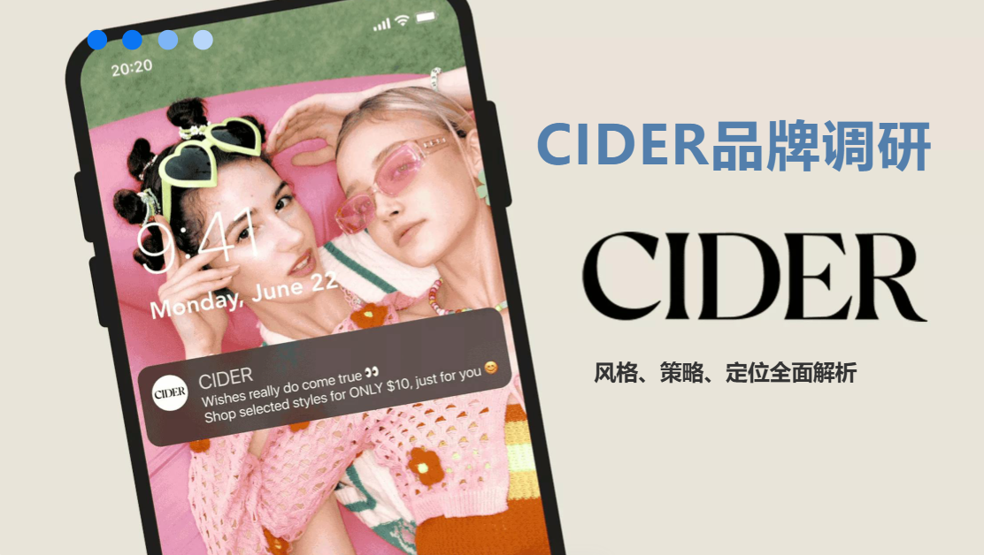

Slide 2
目录
品牌概述
品牌风格分析
市场策略研究
品牌定位探讨
消费者反馈
学习方向

Slide 3
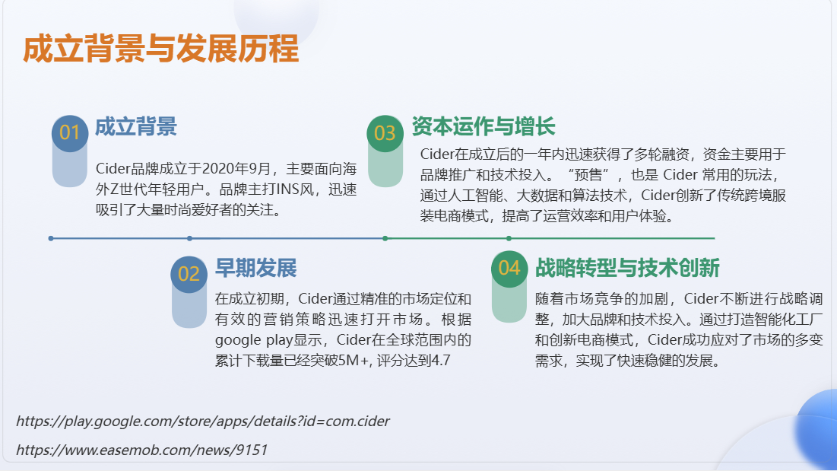

Slide 4
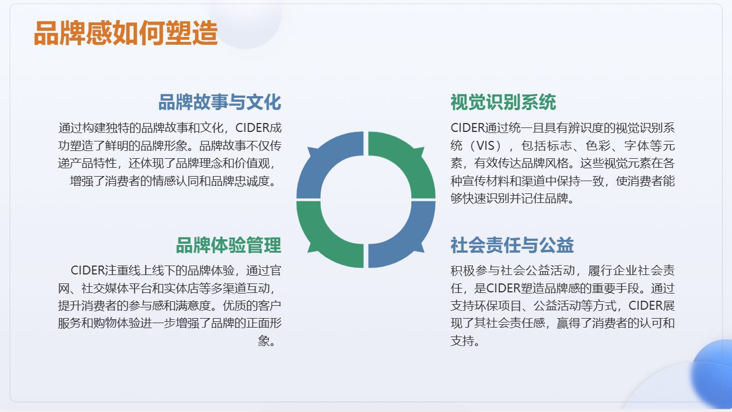

Slide 5
1、品牌故事

Slide 6
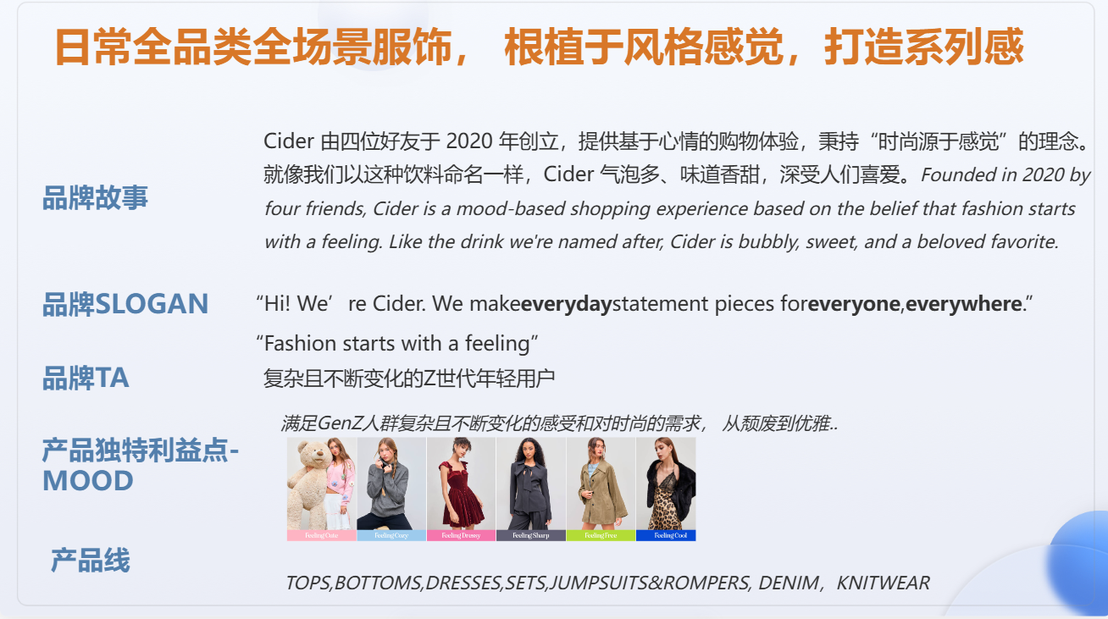
价格亲民 $11 T-shirts to $60 jackets

Slide 7
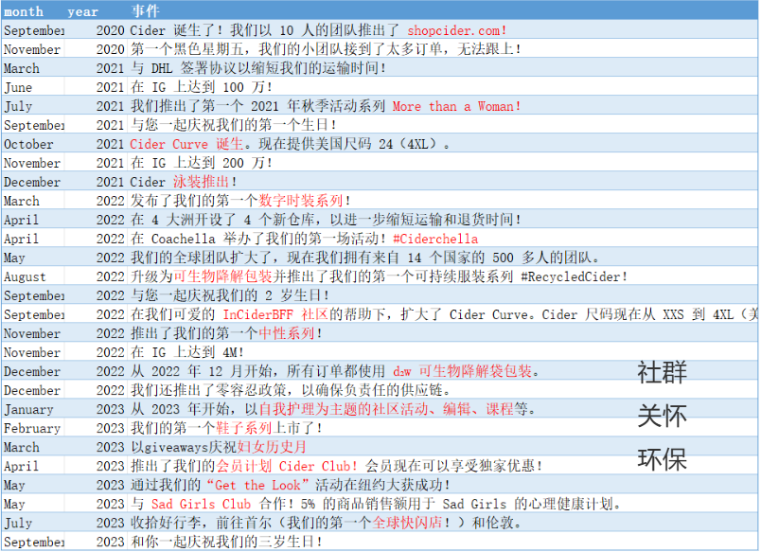
里程碑

Slide 8
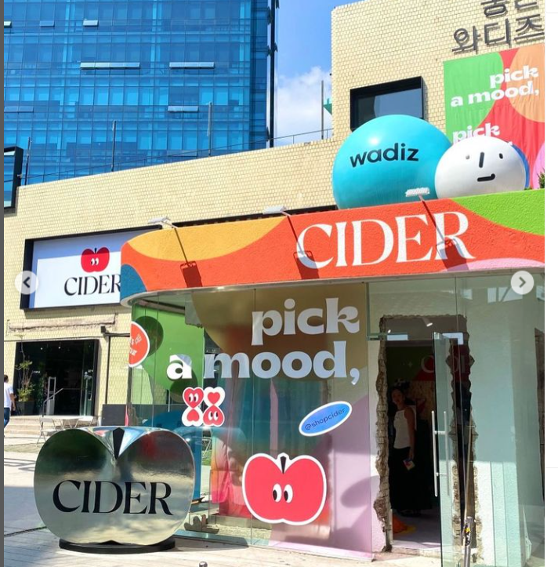
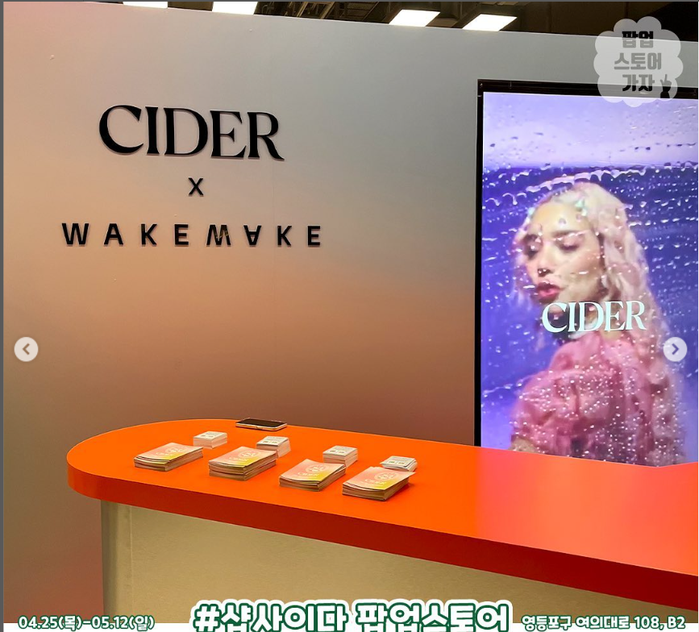

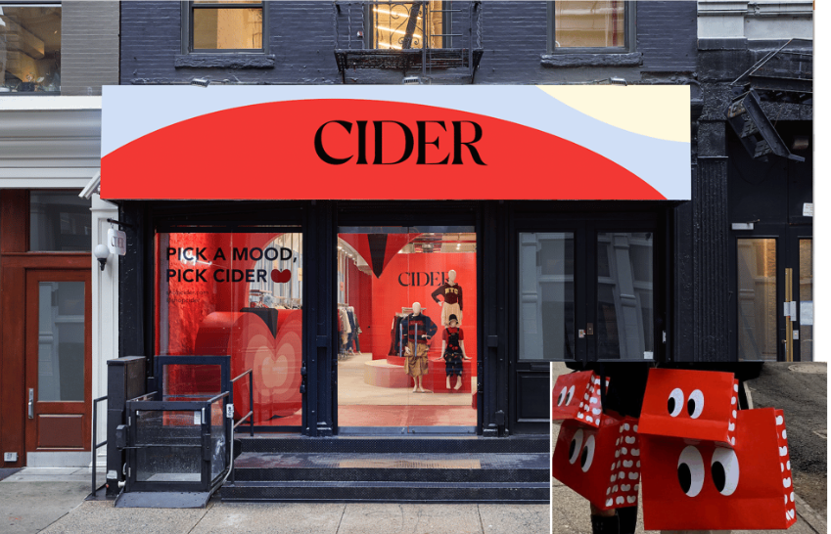
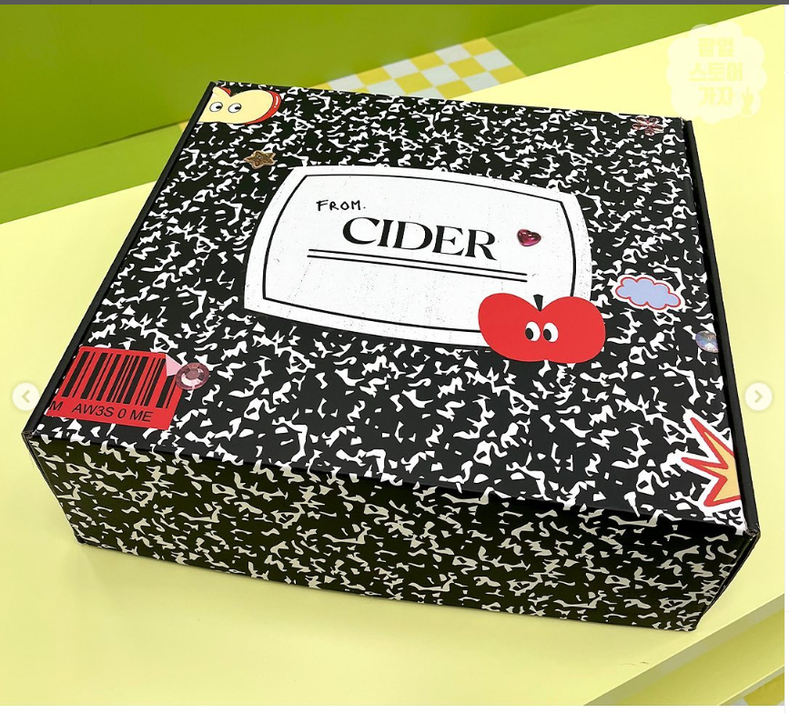
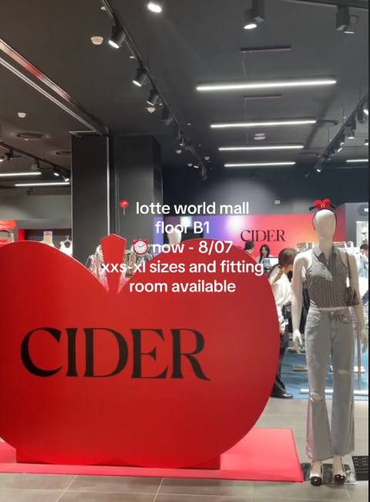
品牌体验
线下店
POP UP
韩国元宇宙社区
7 Nov 2023 纽约
New York City store 从事展示、销售、活动组织。 该空间还设有“Cider Basics”区以及特殊的“NYC Capsule”系列，并配有刺绣站供您个性化定制。
2023 首尔 纽约
四种心情共享空间、试穿、购买、满赠、抽奖。
Aug 9, 2022
在 ZEPETO 上可以购买Cider 外观

Slide 9
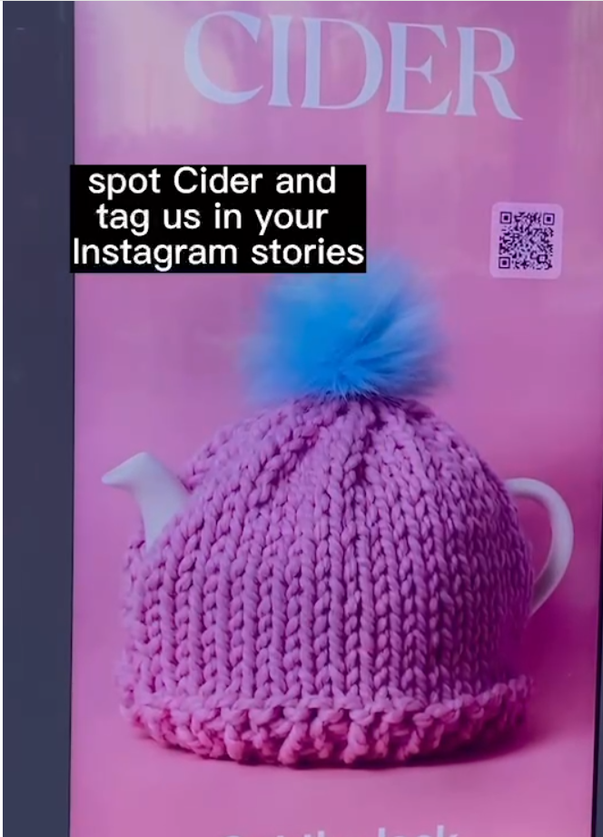
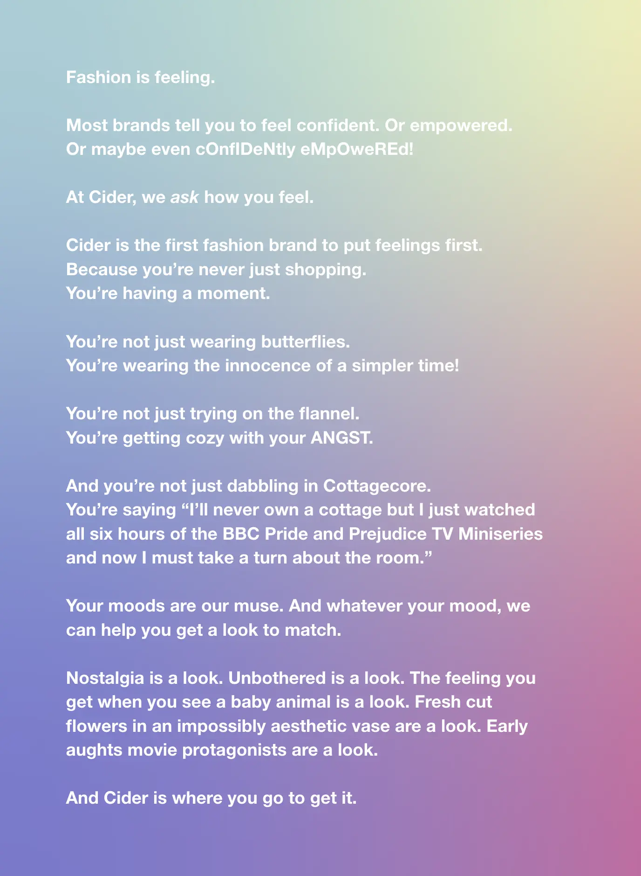
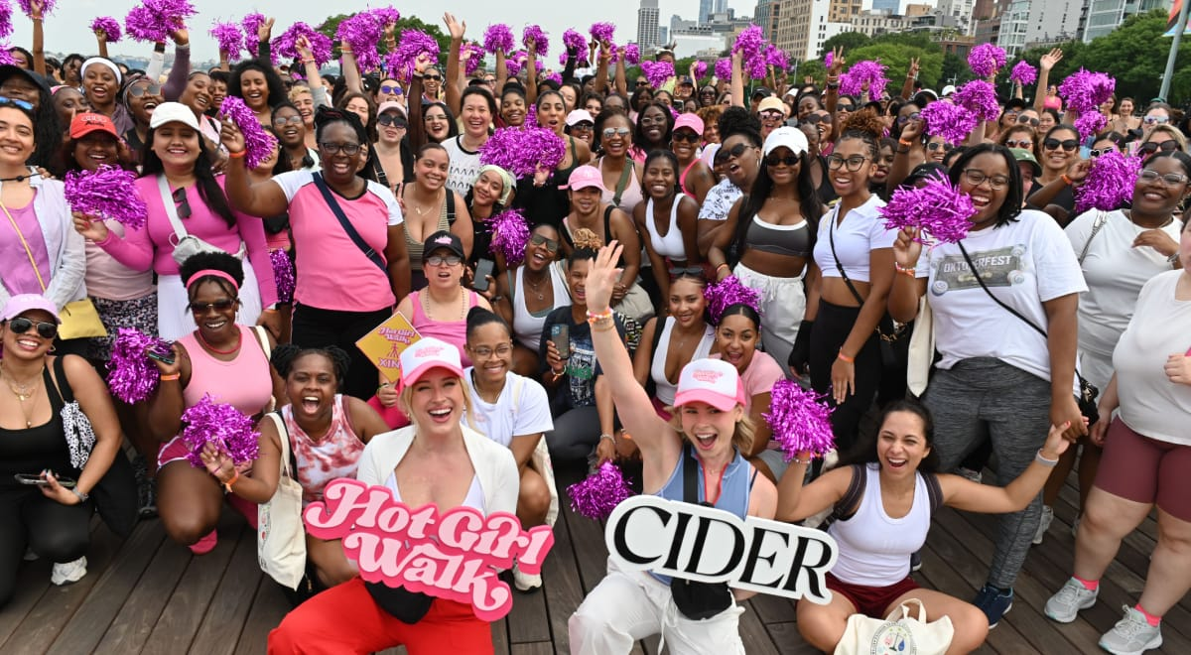
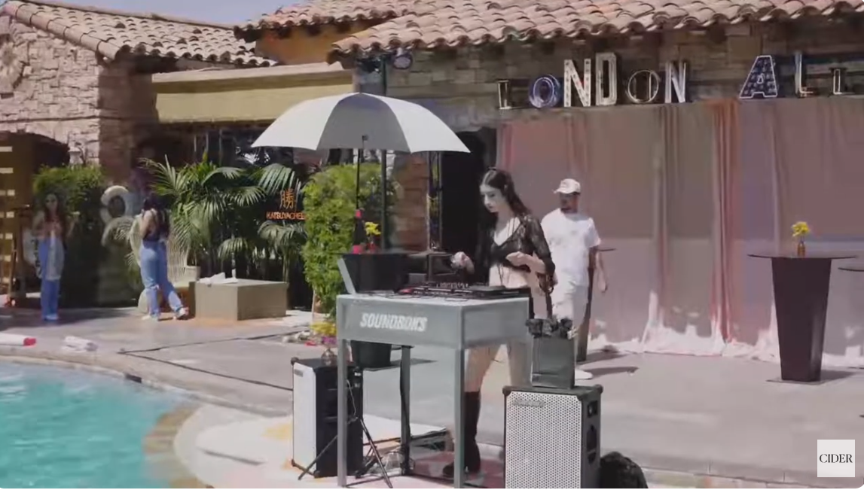
线下活动
“Get the Look”
Out-of-home Campagin
(Hot Girl) Walk™️
Coachella party
线下广告牌
互联网 meme 文化
情感营销
线上互动
(Hot Girl) Walk组织
线下城市徒步
礼品&食物
节日着装搭配
科切拉音乐节主题
KOL参与打卡
音乐&鸡尾酒
Notes:
https://workingnotworking.com/projects/396702-cider-get-the-look

Slide 10

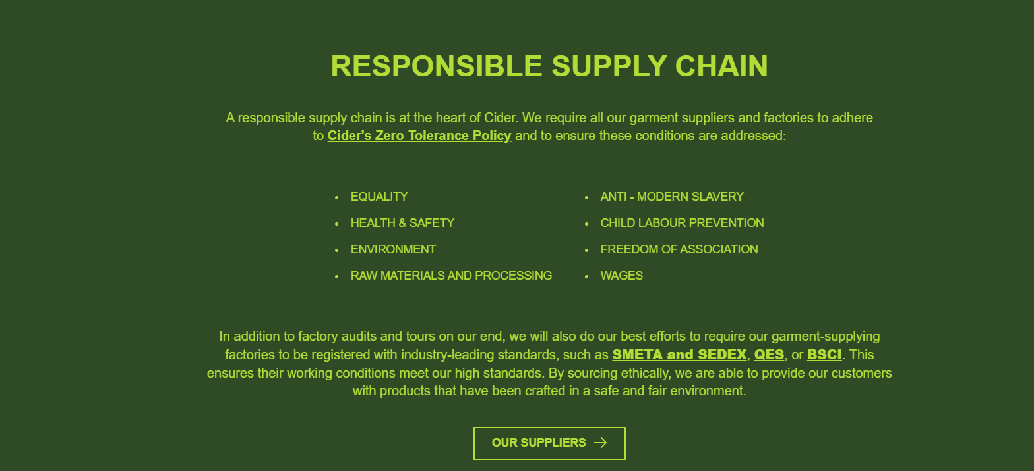
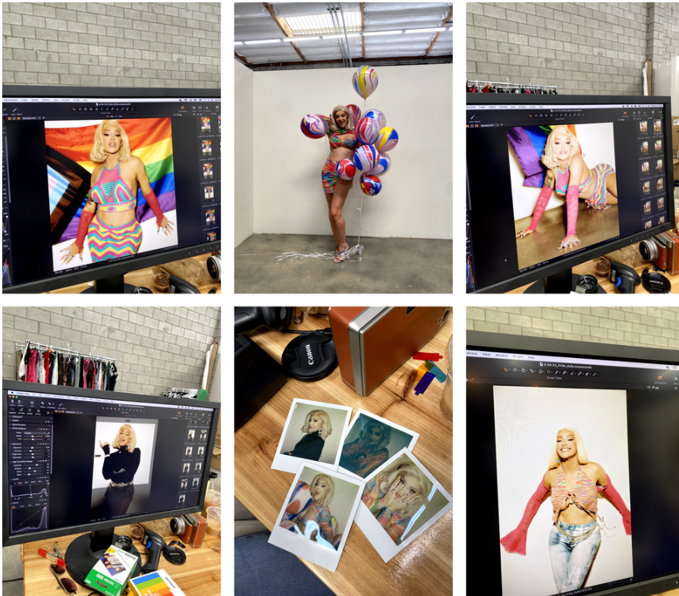
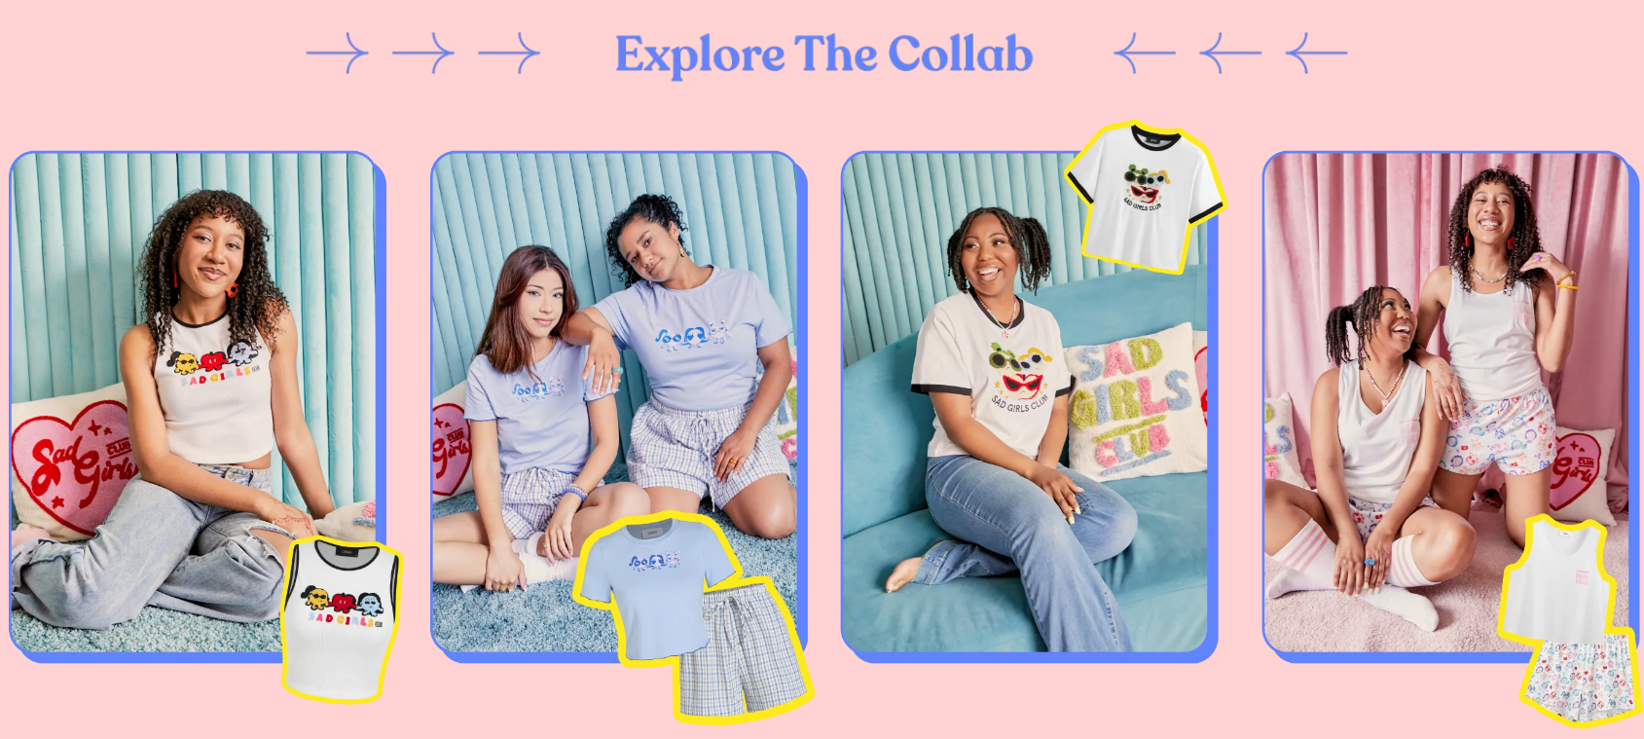
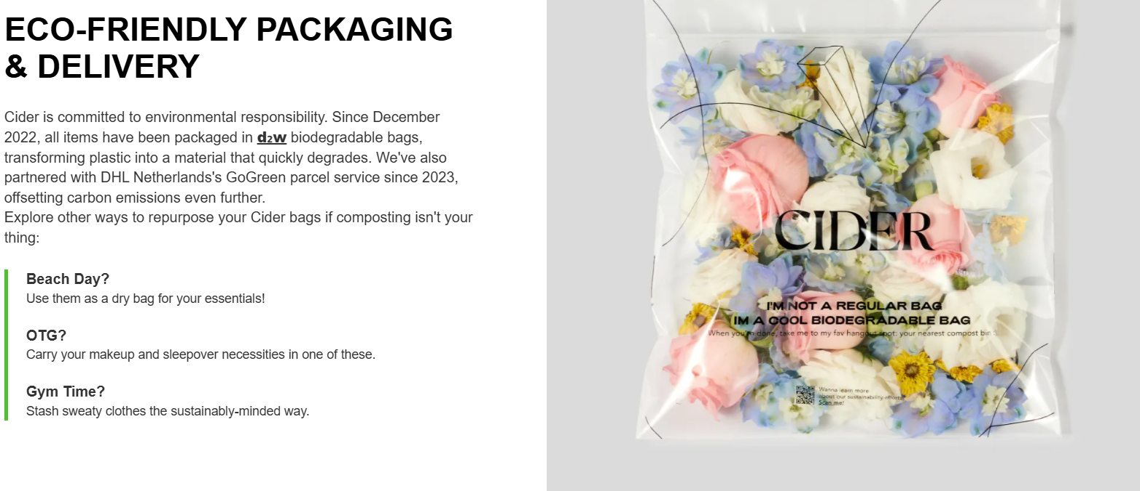
社会责任与公益
SAD GIRLS CLUB联名： Feeling Sad
年轻女性心理健康公益机构
这个机构也生产销售一些周边：茶杯、手机壳、蜡烛...
联名产品，5% 的商品销售额用于 Sad Girls 的心理健康计划。
会员故事： 音乐人、 企业HR、 学生、自然环保主义者..
Zero Tolerance Policy
可降解包装
再生面料 #ReCider 系列
Pride Month
向洛杉矶 LGBT 中心捐赠 1 万美元
LGBTQ+网红拍摄平面素材

Slide 11
品牌风格

Slide 12
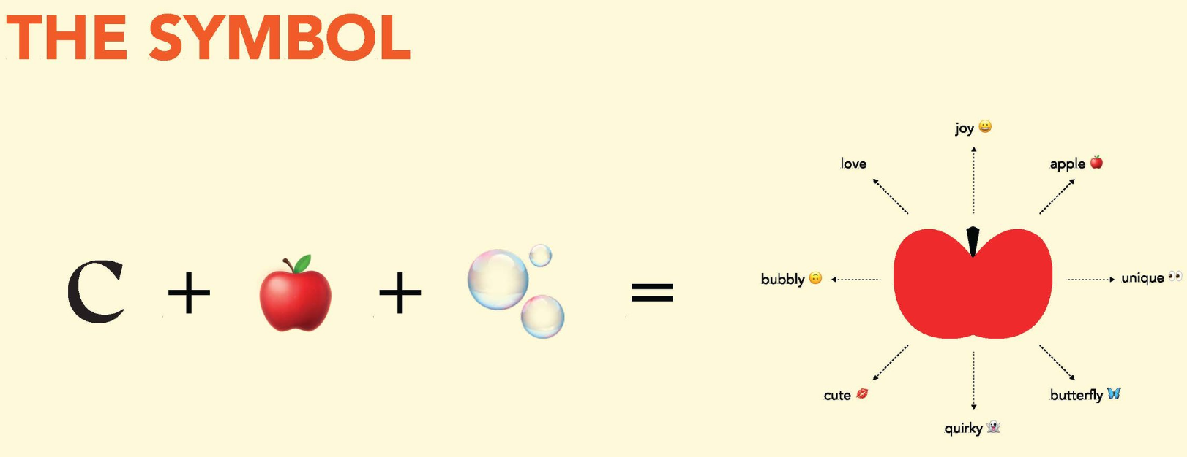
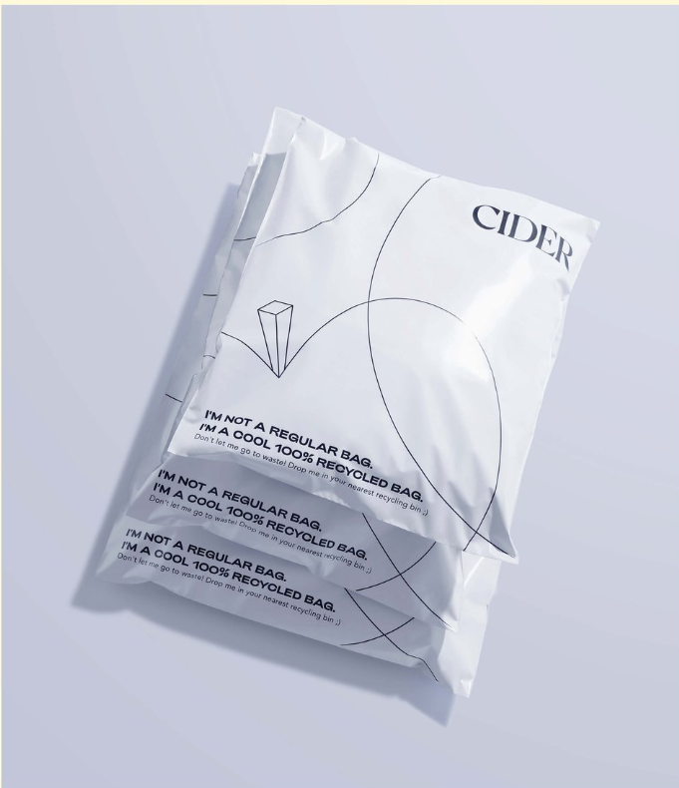
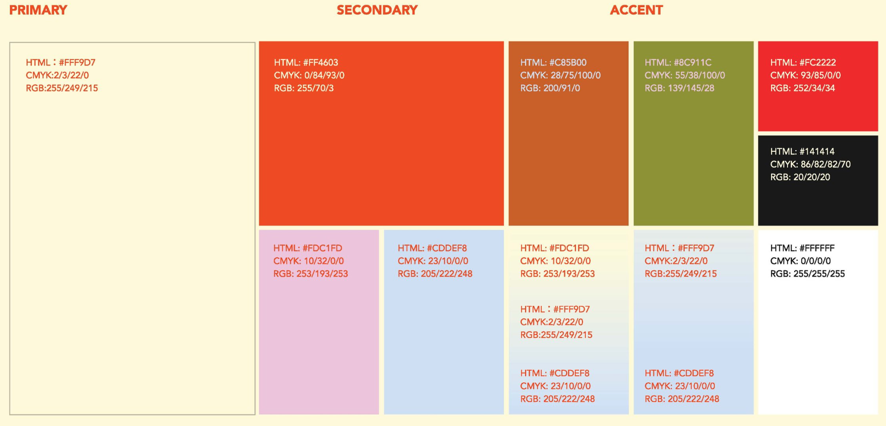
VI
https://www.kylehuang.design/cider
cider= bubblly

Slide 13
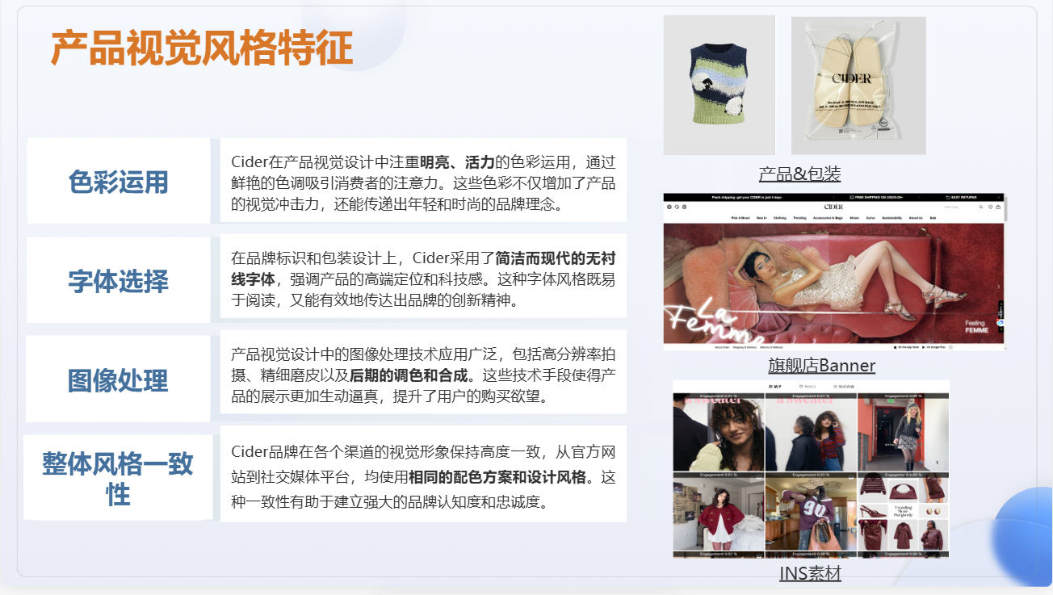

Slide 14
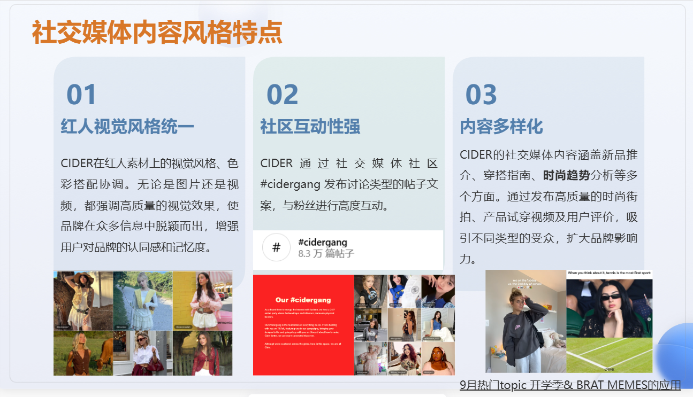

Slide 15
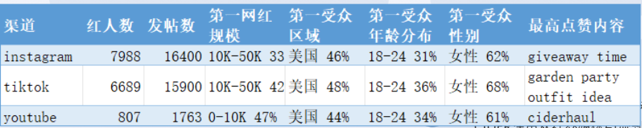
红人矩阵
平台选择：INS和TIKTOK为主要营销渠道， 红人主要为尾部红人。
红人受众： 年轻美国女性
内容： giveaway, 场景着装搭配想法， 试穿体验等等

Slide 16
社媒营销策略
平台选择： CIDER重点布局Instagram、Facebook、TikTok等主流平台。根据不同平台特性创作内容，如在TikTok发布时尚穿搭视频，在Ins做品牌活动，有效提升品牌曝光度。
内容：CIDER在社交媒体主页上发布多元内容，包括“穿衣挑战”、“主题搭配”和“时尚点评”。通过模特真人出镜和多样化的穿搭展示，增强用户参与感，提高品牌互动频率，深化消费者对品牌的认知。
私域流量运营：Cider创建了一个名为Cider Gang的社区，并拥有自己的Instagram页面：通过使用标签#cidergang，成员可以在链接到Gang Instagram页面的公司网站的Instashop部分分享他们的服装通过设置专属粉丝群组和会员福利，加强与消费者的深度互动，提高客户留存率和品牌忠诚度。

